Slide 1


TRƯỜNG TH ĐOÀN KẾT
BÀI GIẢNG ĐIỆN TỬ LỚP 2
MÔN: LUYỆN TẬP
GV: Nguyễn Thị Ánh Hồng
Notes:
Tác giả bộ ppt Toán + TV2: Phan Thị Linh – Đà Nẵng
Sđt lh: 0916.604.268
+ Zalo: 0916.604.268
+ Facebook cá nhân: https://www.facebook.com/nhilinh.phan/
+ Nhóm chia sẻ tài liệu: https://www.facebook.com/groups/443096903751589
Hãy liên hệ chính chủ sản phẩm để được hỗ trợ và đồng hành trong suốt năm học nhé!

Slide 2
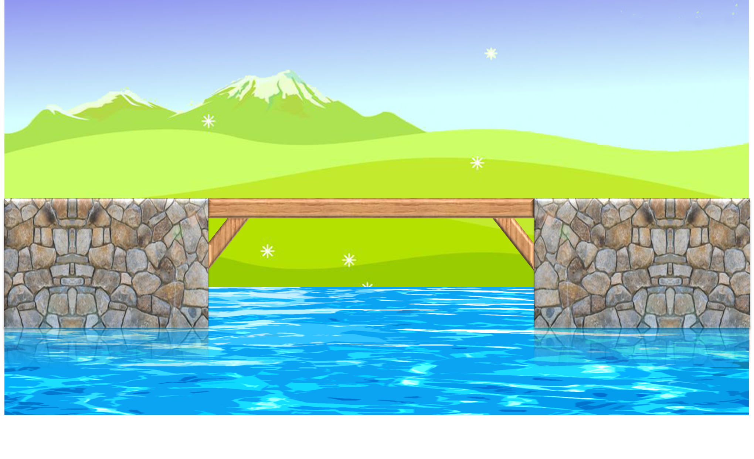

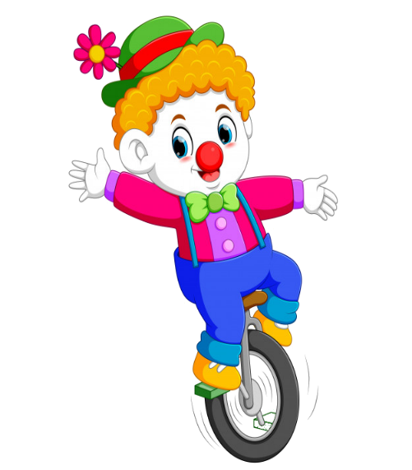


PLAY

Slide 3



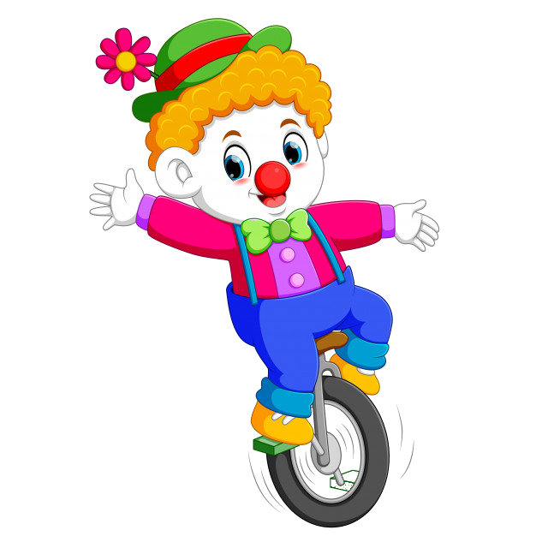
Đâu là từ ngữ
chỉ hoạt động?
mắt
ti vi
lá thư
đọc

Slide 4
Đâu không phải là từ ngữ chỉ hoạt động?
ti vi
viết
đọc
hát

Slide 5
Đâu là từ ngữ
chỉ sự vật?
xem
máy tính
nghe
nói chuyện

Slide 6
: tìm
Đâu không phải là từ ngữ chỉ sự vật?
điện thoại
di động
điện thoại bàn
gọi điện
láp-tốp

Slide 7


EXIT

Slide 8
Bài 20:
THƯ VIỆN BIẾT ĐI
LUYỆN TẬP
Trang 89

Slide 9
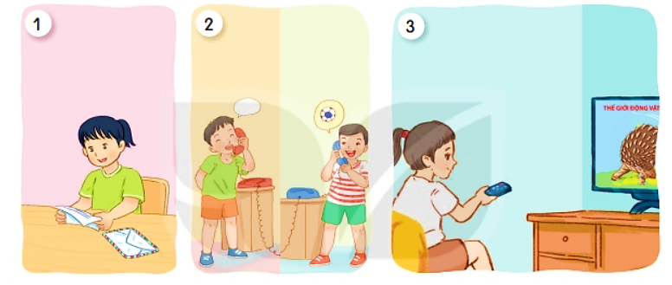
Tìm từ ngữ chỉ hoạt động của mỗi bạn nhỏ trong tranh.
1
đọc thư
nghe điện thoại
xem ti vi
Notes:
GV linh động tổ chức hoạt động. Nếu dạy online, GV cho HS đố nhau theo hình thức truyền điện. 1 bạn đó 1 bạn bạn đó trả lời xong lại đố bạn tiếp theo…
Chim gì e cũng k biết tên nên e gọi là chim ạ

Slide 10
Nói tiếp để hoàn thành câu nêu công dụng của đồ vật.
2
a. Nhờ có điện thoại, em có thể (…).
b. Nhờ có máy tính, em có thể (…).
c. Nhờ có ti vi, em có thể (…).
Notes:
Click vào ô trắng, hỏi HS

Slide 11
Nói tiếp để hoàn thành câu nêu công dụng của đồ vật.
2
a. Nhờ có điện thoại, em có thể (…).
Nhờ có điện thoại, em có thể gọi điện cho ông bà.
Nhờ có điện thoại, em có thể nhắn tin cho bạn bè.
…
Notes:
Click vào ô trắng, hỏi HS

Slide 12
Nói tiếp để hoàn thành câu nêu công dụng của đồ vật.
2
b. Nhờ có máy tính, em có thể (…).
Nhờ có máy tính, em có thể tìm tài liệu học tập.
Nhờ có máy tính, em có thể tìm được nhiều tài liệu học tập.
…
Notes:
Click vào ô trắng, hỏi HS

Slide 13
Nói tiếp để hoàn thành câu nêu công dụng của đồ vật.
2
c. Nhờ có ti vi, em có thể (…).
Nhờ có ti vi, em có thể xem được nhiều điều mới mẻ.
Nhờ có ti vi, em có thể xem phim.
…
Notes:
Click vào ô trắng, hỏi HS

Slide 14

Chọn dấu câu thích hợp cho mỗi ngôi sao trong đoạn văn sau:
3
Ti vi là bạn của cả gia đình em. Bố em thường thích xem thời sự, bóng đá. Mẹ em thích nghe nhạc, xem phim truyền hình. Còn em thích nhất là chương trình Thế giới động vật.
Notes:
Click vào ô trắng, hỏi HS

Slide 15
Dặn dò
Notes:
Tác giả ppt: Phan Linh
+ Zalo: 0916.604.268
+ Facebook cá nhân: https://www.facebook.com/nhilinh.phan/
+ Nhóm chia sẻ tài liệu: https://www.facebook.com/groups/443096903751589

